Slide 1

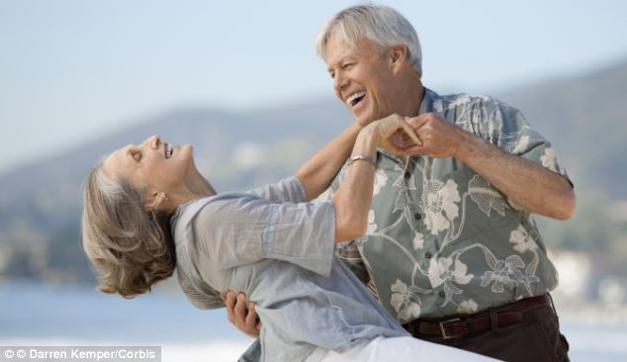
EL ADULTO MAYOR Y LA RELACION MUERTE
LA TANATOLOGIA, UNA HERRAMIENTA
PARA LA VIDA
MT. RAFAEL REYES NAVARRO.
JUNIO 2016

Slide 2
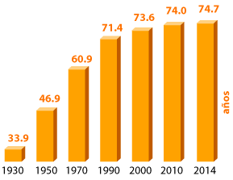
EN MÉXICO, LA ESPERANZA DE VIDA HA AUMENTADO CONSIDERABLEMENTE
En 1930 las personas vivían en promedio 34 años;
En 1970 este indicador se ubicó en 61 años;
En el 2000 fue de 74 años;
En 2014 es de casi 75 años.
FUENTE: Indicadores Sociodemográficos de México (1930-2000). Consultar
Esperanza de vida según sexo, 1990 a 2014. Consultar

Slide 3
¿QUIÉN VIVE MÁS, LOS HOMBRES O LAS MUJERES?
Las mujeres viven en promedio más años que los hombres, en 1930, la esperanza de vida para las personas de sexo femenino era de 35 años y para el masculino de 33.
Al 2010 este indicador fue de 77 años para mujeres y 71 para los hombres.
En 2014, se ubicó en poco más de 77 años casi igual para las mujeres, y en 72 años para los hombres.

Slide 4
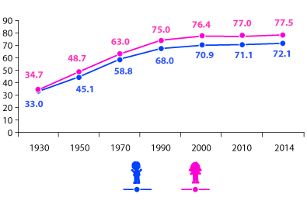
AÑOS DE VIDA
FUENTE: Indicadores Sociodemográficos de México (1930-2000). Consultar
Esperanza de vida según sexo, 1990 a 2014. Consultar

Slide 5

TENGO MIEDO

Slide 6


Slide 7
La muerte es uno de los fenómenos más importantes en la vida, no sólo en la de los seres humanos sino de las especies vivas en general.

Slide 8
LOS FACTORES CLAVES QUE DETERMINAN LA FORMA DEL FALLECIMIENTO DE UN PADRE AFECTARA A UN HIJO ADULTO SON:
La naturaleza de la relación con ese padre.
La edad del hijo cuando ocurre la muerte.
La madurez emocional del hijo sobreviviente.
El periodo de advertencia previo a la muerte.

Slide 9
Tiempo que el padre y el hijo han dedicado a discutir los aspectos tanto prácticos como emocionales.
Obviamente la elaboración del duelo por el fallecido de un padre será mas fácil cuanta mas edad y madurez tenga el hijo o hija, cuanto mas largo haya sido el tiempo de advertencia y cuanto mas franca haya sido la relación .
Cuando el hijo joven pierde a un padre o el deceso es repentino, o la relación era tensa el duelo puede permanecer sin resolverse durante años.

Slide 10
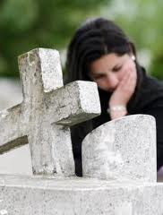
Muerte del cónyuge en adulto mayor
Es un golpe psicológico muy grave, una de las perdidas mas grandes en la vida. La aceptación y el ajuste a la realidad de la muerte con el tiempo, es un proceso de cicatrización prolongada, lenta y dolorosa.

Slide 11

Viud@ = vacío
Tipos de soledad en etapa de duelo:
extrañar a la persona en concreto.
2) extrañar el echo de sentirse queridos.
3) extrañar la posibilidad de querer a alguien.
4) extrañar una relación profunda.
5) extrañar tener a alguien en casa

Slide 12
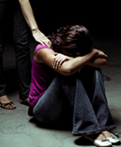
6) extrañar compartir las tareas.
7) extrañar las formas de vida de la gente casada.
8) extrañar la satisfacción de ir acompañados.
9) extrañar la vida sexual.
10) extrañar las amistades en común.

Slide 13
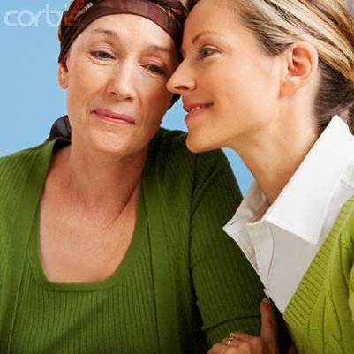
Gran parte de la sociedad esta orientada a la pareja, y las parejas desconocen la forma en que se puede ajustar un viudo (a) a las costumbres prevalecientes.
Las personas viudas recuerdan a los demás la fragilidad de sus propias relaciones.
Generalmente al cónyuge doliente se le borran de las listas sociales y se vuelven invisibles.

Slide 14
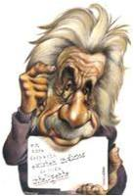
PARA ADAPTARSE SALUDABLEMENTE A LOS CAMBIOS RELACIONADOS CON EL ENVEJECIMIENTO HAY QUE:
Adaptarse poco a poco a una perspectiva diferente del tiempo.
Aceptar la inalterabilidad de la vida ya vivida.
Reconciliarse con los conflictos que no se resolvieron y con errores que no se rectificaron.
Mantener relaciones estimulantes con otros mayores y pequeños:
Participar en la vida de los seres queridos.
Adoptar un estilo de vida razonablemente independiente y activo.
Conocerse a uno mismo.
Tener esperanza y optimismo, entusiasmo y flexibilidad

Slide 15
LAS DIFERENCIARLAS DE LAS CREENCIAS Y DE LAS OPINIONES (ES LA MANIFESTACIÓN VERBAL
DE LAS ACTITUDES).
Las funciones de las actitudes son tanto a nivel individual como social:
Comprensión: de la realidad y/o de los otros, confiriendo una sensación de orden y predictibilidad en la vida.
Satisfacción de necesidades personales: pueden ser útiles para alcanzar metas personales.
Defensa del yo: de amenazas o conflictos
percibidos.
Expresión de valores: que permiten el establecimiento o solidificación de la identidad personal.

Slide 16
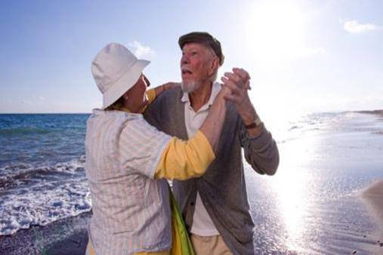
MUCHAS PERSONAS SE SIENTEN ATERRADAS
CUANDO DESCUBREN POR PRIMERA VEZ
QUE SON CONSIDERADAS VIEJAS.
“Si, si, todos quieren llegar a viejo, pero nadie quiere ser viejo”
dice un anciano.

Slide 17

APRENDIENDO A ENVEJECER
EL ADULTO MAYOR DEBERIA SER COMO LA LUNA:
“UN CUERPO OPACO DESTINADO A DAR LUZ”

Slide 18
LAS ACTITUDES DE LOS ANCIANOS ANTE SU PROPIA MUERTE
Como es lógico, muchas son las posibles actitudes que podemos encontrar y que de hecho ponen de manifiesto los diferentes trabajos que se han realizado.
Por ejemplo:
Actitud de indiferencia: ―era normal que un día sucediera…‖, ―a todos nos toca‖, ―yo ya soy demasiado viejo (a)‖, etc.
Actitud de temor: quizá no tan ligada a la muerte como a todo aquello que la precede (temor al dolor, al sufrimiento inútil, etc.)
Actitud de descanso: experimentando sobre todo por personas que han sufrido mucho en su vida o que padecen una enfermedad crónica.
Actitud de serenidad: el anciano tiene conciencia de haber vivido una existencia plena, de haber sido útil a los demás

Slide 19
APRENDER A MORIR
Cuando se es anciano, se hace patente la conciencia de que la muerte está más cerca. La concepción de la vida y la muerte adquiere un nuevo sentido.
Este sentido está condicionado por factores como creencias religiosas, cultura, factores educacionales, las propias experiencias y el estado físico.
La muerte forma parte de la vida; la vida no sería lo que es si no estuviese destinada a ese final.
Saberlo y contar con ello es importante. Ya entre los 5 y 7 años los niños comienzan a entender que la muerte es irreversible y universal, y comienza a temer la muerte de sus seres queridos.
“LOS ANCIANOS INDEPENDIENTES NO TEMERÁN LA MUERTE NI EL DETERIORO SI ESTÁN RODEADOS Y CUIDADOS POR PERSONAS QUE NO TEMEN ENVEJECER NI MORIR Y VICEVERSA”.

Slide 20
LAS INTERVENCIONES DE APOYO AL ANCIANO Y LA FAMILIA, FUNDAMENTALMENTE AL CUIDADOR PRINCIPAL.
Mantener la comunicación con el anciano, aún en el caso en que existan datos de pérdida de conciencia. Debemos dar mensajes cortos, fácilmente comprensibles, e interesándose por su bienestar.
2. Usar el contacto físico y estimular a los familiares para que lo hagan.
3. Escuchar a la familia y aceptar los momentos de tensión emocional.
4. Interesarse por las posibles necesidades espirituales del enfermo y familia.
5. Garantizar la respuesta inmediata del equipo en caso de necesidad.
6. Respetar y apoyar las creencias religiosas.
7. Dar consejos prácticos y concretos sobre los trámites a realizar (Papeles, funeraria, llamadas si lo demandan).

Slide 21
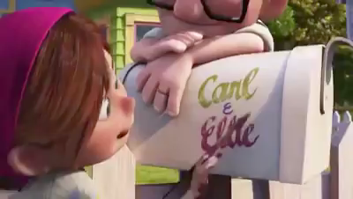
CUANDO NO HAY TIEMPO

Slide 22

DECALOGO PARA ENVEGECER
Vida honesta y ordenada.
Usar de pocos remedios.
Tratar por todos los medios de no preocuparse por nada.
La comida y la bebida moderada y adecuada.
Ejercicio.
Distracción.
Salir al campo buen rato.
Poco ruido.
Mucho trato
Constante ocupación.
Consejos de un GERIATRA

Slide 23

GRACIAS POR SU ATENCION

